Slide 1
ГАУ «КЦСОН города Каменска-Уральского»
Школа пожилого возраста
по направлению
«Декоративно прикладное творчество»
на тему «Сумка-авоська»
Специалист по социальной работе:
Самигуллина Светлана Кираматовна.

Slide 2

Необходимые материалы:

Slide 3
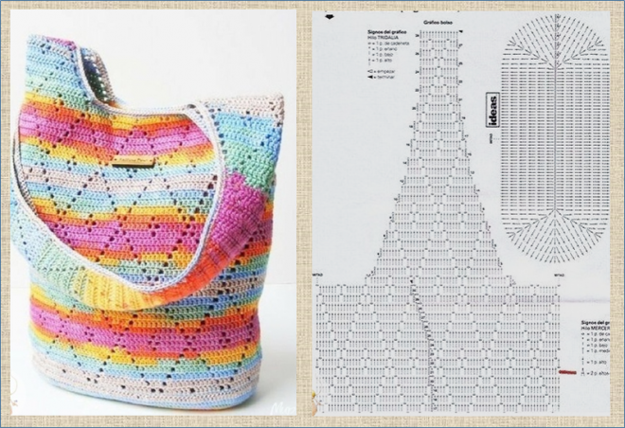

Slide 4
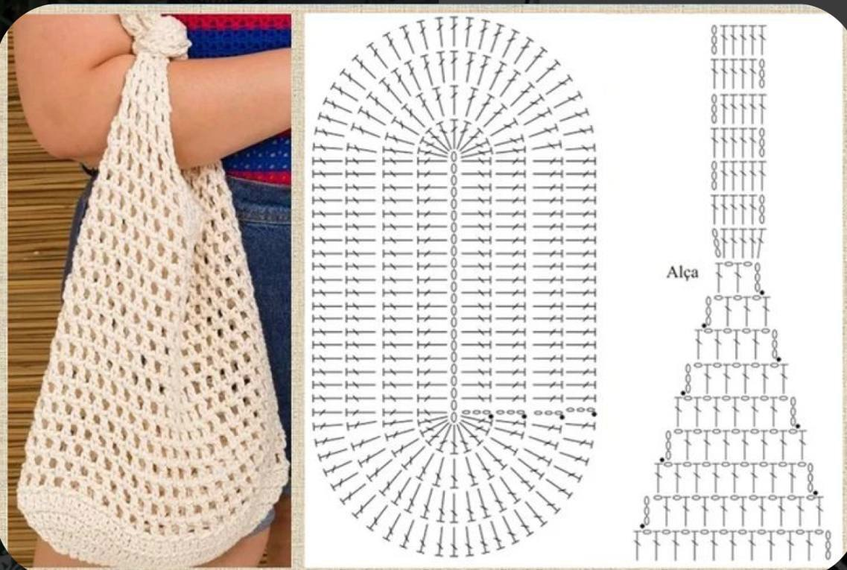

Slide 5
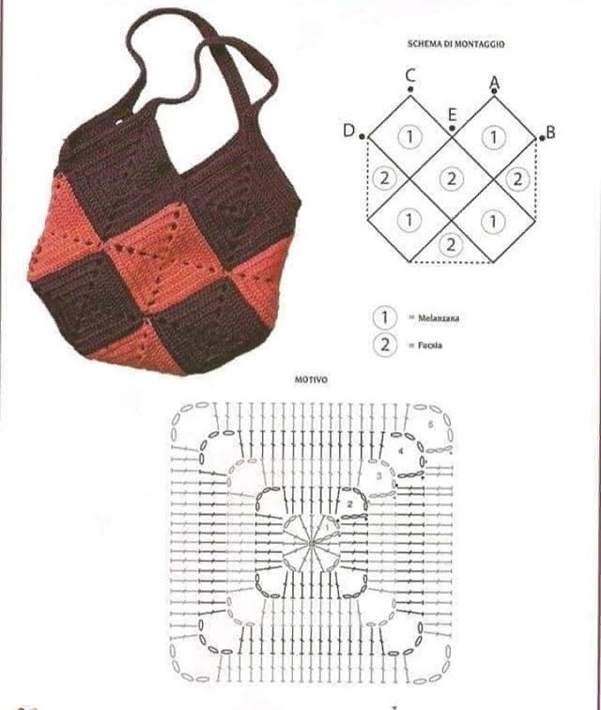

Slide 6
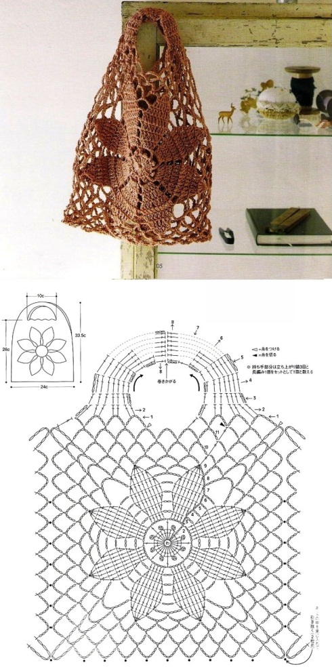

Slide 7
Источники используемой литературы:
https://www.knittingideas.ru/upload/000/u27/5/b/5b5c5588.jpg
https://kru4ok.ru/wp/wp-content/uploads/2018/10/ava17.jpg
https://i.pinimg.com/originals/cf/cd/db/cfcddb0039ee80c7174031db23b80457.jpg
https://postila.ru/resize?w=660&src=%2Fdata%2F25%2F23%2F47%2Fcd%2F252347cd462115e64e1963afe633b50722657754c007ac8d5d6403c21507c0f1.png

Slide 8
Спасибо за внимание!

